Slide 1

LINGUA E TRADUZIONE PORTOGHESE I
Dipartimento di Scienze Giuridiche, del Linguaggio, dell’Interpretazione e della Traduzione
Prof.ssa Nancy Lemos Dos Reis| nancy.lemosdosreis@units.it

Slide 2
Sumário da aula n°33 e n°34
_________– feira, 18 (___________) de janeiro de 2022
Finalização da aula anterior pretérito perfeito simples com os verbos regulares e verbos irregulares no dia a dia.
Utilização do Já e ainda não. Exercícios.
Dúvidas: Trazer vs. Levar. Quem me dera
Imperativo (afirmativo, negativo, de cortesia, verbos regulares e irregulares). Exercícios.
Tradução – Imperativo
T.P.C’ s

Slide 3
Em conclusão…
Pretérito Perfeito simples

Slide 4
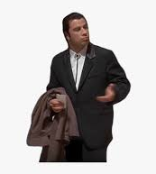
Pretérito perfeito simples do indicativo
A forma simples indica ação concluída em certo momento do passado, portanto, tal ação afasta-se do presente.
p.p.s
Lembrar: situações permanentes
Observa
com atenção!
O verbo ser e ir são iguais?
O Travolta está confuso!

Slide 5
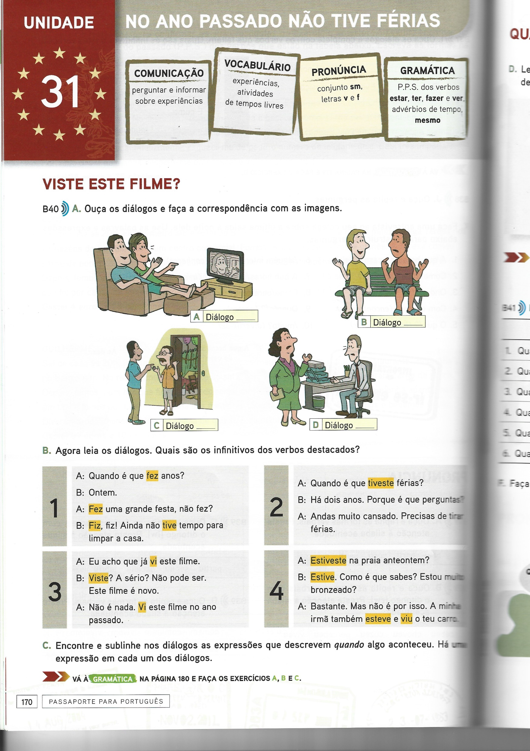

Fonte: Passaporte para português 1 – página 170 – unidade 31

Slide 6
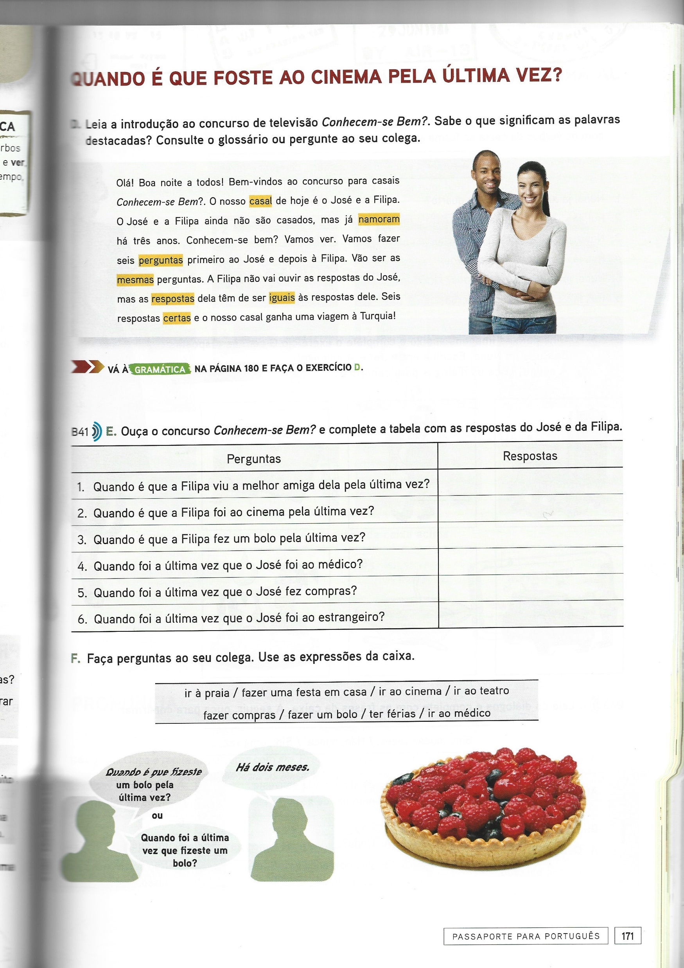
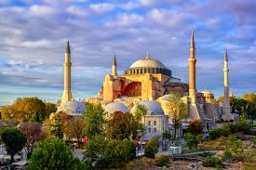
Qual é o prémio se o José e a Filipa acertarem?
Fonte: Passaporte para português 1 – página 171 – unidade 31

Slide 7
Já fizeste? Sim ou ainda não?
Giá/ a volte subito, imediatamente
'Já" e "ainda" são advérbios.
a) Quando uma interrogativa contém o advérbio "já" e se pretende dar uma resposta afirmativa, utiliza-se também "já". Se se pretender dar uma resposta negativa, utiliza-se "ainda não".
'Ex.: Pergunta: "Já leste este romance?"
Respostas afirmativas: "Sim, já o li." "Já, sim." "Já."
Respostas negativas: "Não, ainda não o li." "Não, ainda não." "Ainda não”
b) Quando uma interrogativa contém o advérbio "ainda" e se pretende dar uma resposta afirmativa, utiliza-se também "ainda". Se se pretender dar uma resposta negativa, utiliza-se "já não".
Ex.: Pergunta: "Ainda vais sair?"
Respostas afirmativas: "Sim, ainda vou." "Sim, vou."
Respostas negativas: "Não, já não vou." "Não, já não." "Já não."
Ancora
Fonte: in Ciberdúvidas da Língua Portuguesa, https://ciberduvidas.iscte-iul.pt/consultorio/perguntas/ja--ainda/7090

Slide 8
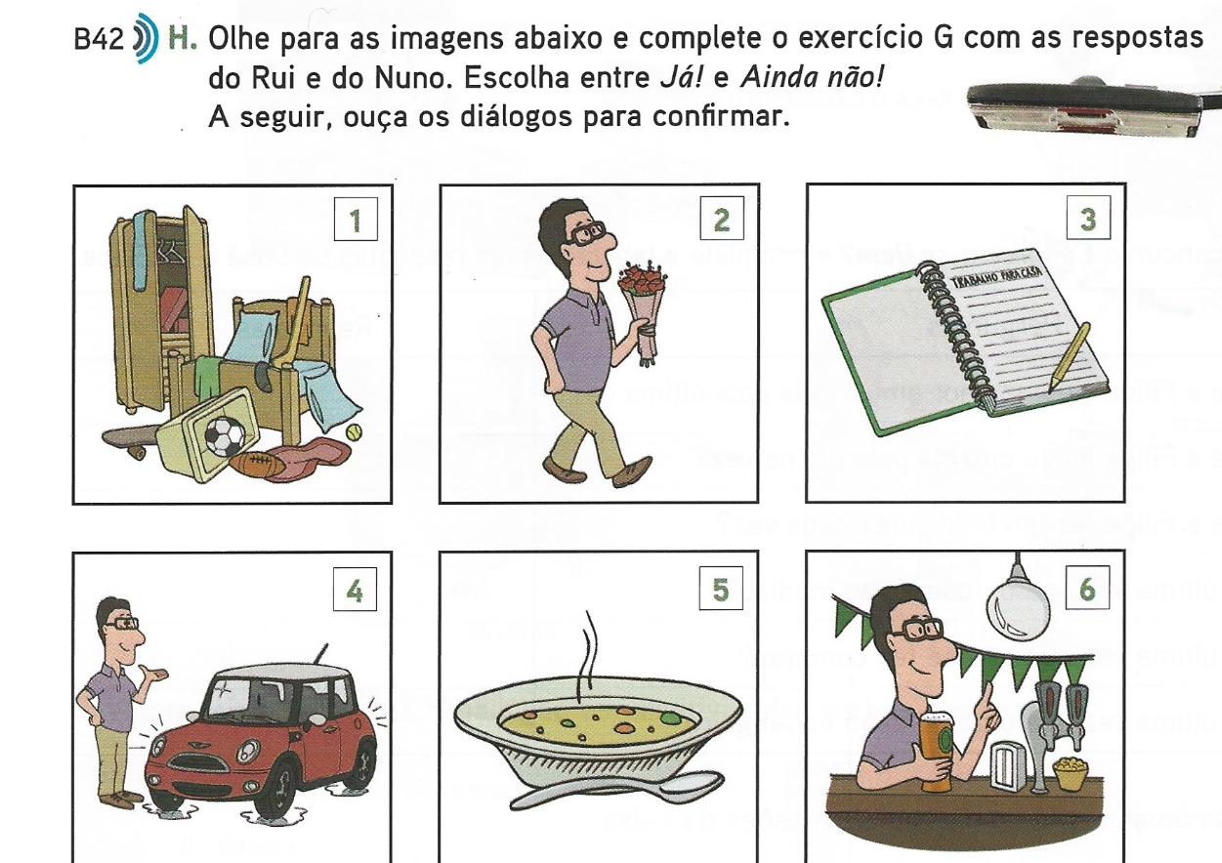
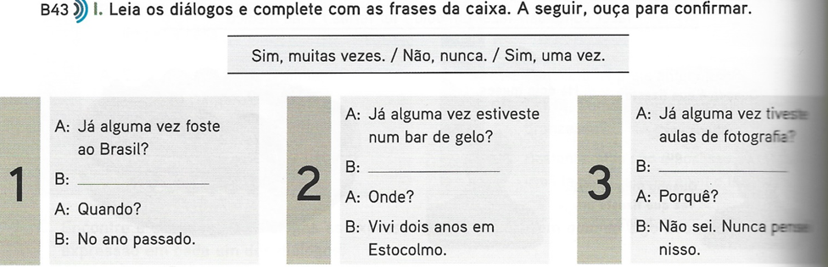
Já arrumaste o teu quarto?
Sim já/ Ainda não
Arrumado vs desarrumado
Arrumar: sistemare, riordinare, pulire, organizzare, mettere in ordine, preparare.
Desarrumar: disfare, disordine, mettere sotto sopra
Fonte: Passaporte para português 1 – página 172 – unidade 31

Slide 9
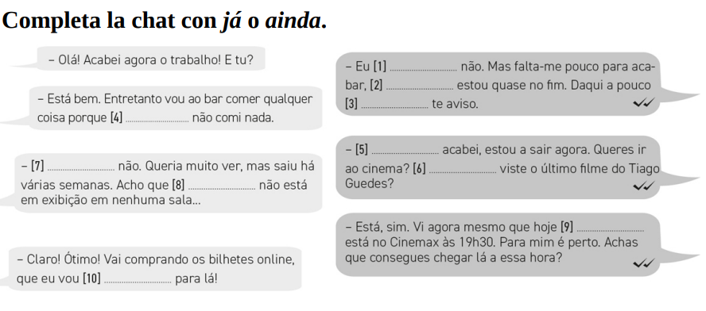

Já fizeste? Sim, Não ou ainda não?

Slide 10
Perguntas e Respostas
?
?
?
?
?
?
?
?
?
?
Trazer vs Levar
Significado e tradução da expressão “Quem me dera”
Tradução para italiano de Jamais e Nunca
Já foste a uma casa de Fado? Sim fui!/ Nunca

Slide 11
Trazer vs Levar
portare
Sia levar che trazer equivalgono all’italiano “portare».
Trazer significa portare qualcosa verso la persona che parla, mentre levar è portarla altrove.
Essempi:
– Queres vir jantar cá a casa hoje? – Vuoi venire a cena qui da me oggi?
– Vou, com muito gosto. O que é que posso levar?
– Vengo volentieri. Cosa posso portare?
– Podes trazer o vinho, se quiseres. – Puoi portare il vino, se vuoi.
Vamos ao supermercado e levamos sacos. Andiamo al supermercato e ci portiamo le buste.
Nós vimos sempre aqui e trazemos o carro. Noi veniamo spesso qui e portiamo la macchina.

Slide 12
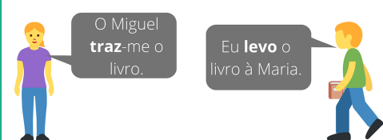
Trazer vs Levar
Não estamos no local no momento em que falamos (lá)
Ao telefone, a Ana convida a Sónia para jantar na casa dela, no próximo sábado:
Sónia – É melhor levar vinho ou sobremesa?
Ana – Traz sobremesa! Eu gosto mais de um doce.
Sónia – Combinado! Eu levo bolo de bolacha.
Usamos trazer quando estamos no local de destino (para onde alguém ou alguma coisa será deslocado).
Usamos levar quando estamos em qualquer outro local (excepto o destino).
Estamos no local no momento em que falamos (cá)
Fonte: www.portuguescomsusana.com

Slide 13

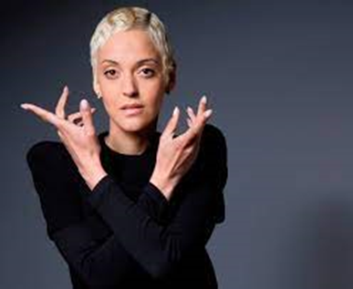

“Quem me dera”
Em italiano podemos considerar as seguintes traduções que poderão depender do contexto:
“Quem me dera estar aí para te poder confortar”
Mi piacerebbe stare li/al tuo fianco per consolarti.
“ João, quem me dera tê-lo conhecido mais cedo”.
João avrei voluto incontrarlo prima.
“Quem me dera ter-me lembrado disso”.
Vorrei averci pensato io
Mariza
Clica no ícone do YouTube para veres o videoclip de Mariza – “Quem me dera” e aproveita para explorar outras canções na lista da aula de português no Spotify!

Slide 14
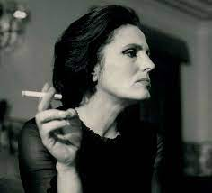
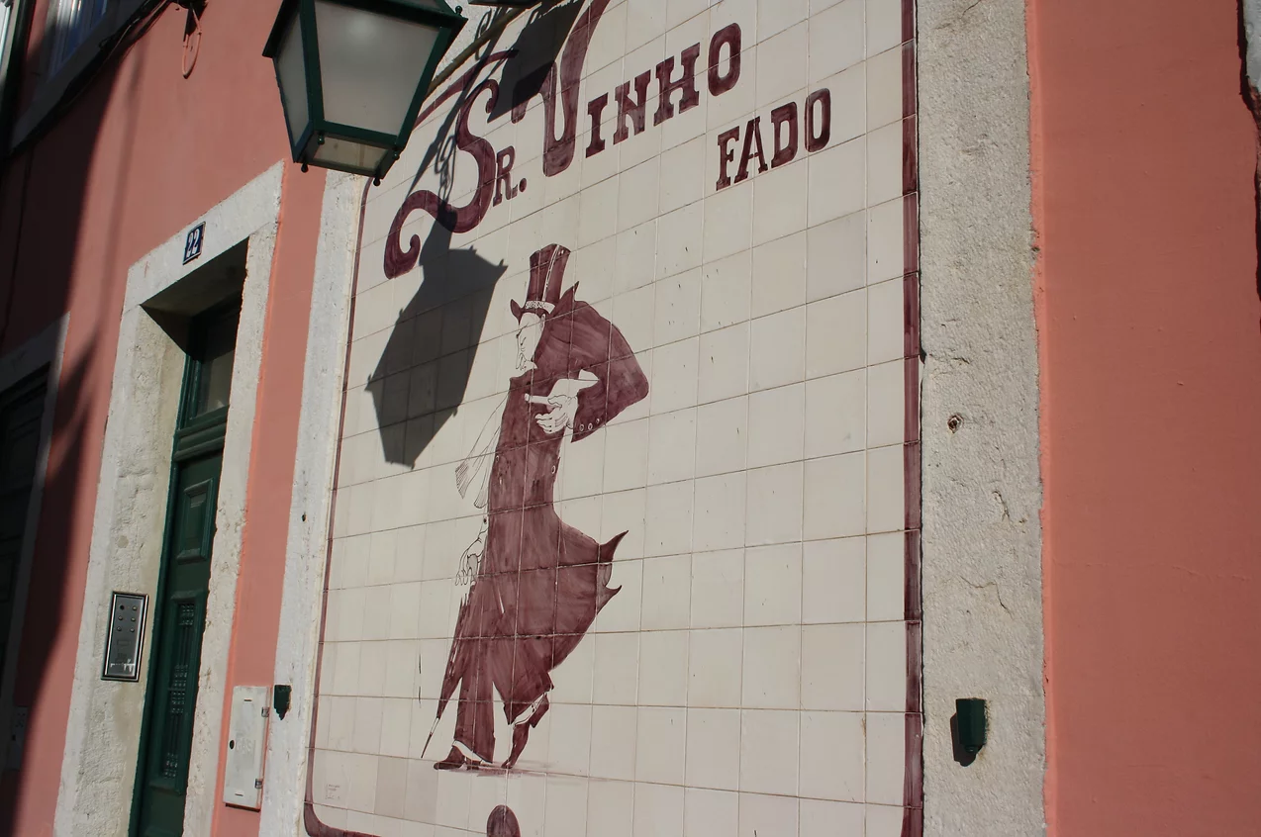

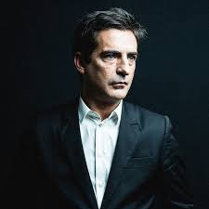

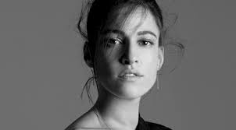
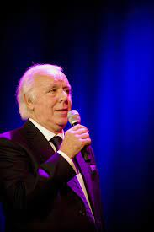
Foste a uma casa de Fado? Sim fui!/ Nunca
Sabias que…
O Fado é Património Imaterial da Humanidade pela UNESCO?
Vem descobrir a música lusófona!
Lista em colaboração
Amália Rodrigues
Casa de Fado em Lisboa
Camané
Carminho
Carlos do Carmo

Slide 15
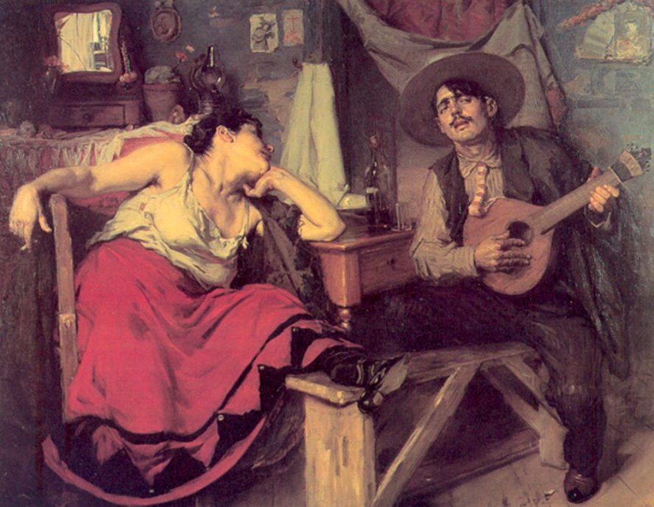
O primeiro ícone do Fado em Portugal
“Foi por intermédio de uma mulher que o fado chegou às elites da sociedade portuguesa.
Maria Severa, nascida em 1820, foi a primeira mulher a cantar para a classe alta, conquistou com a sua voz o Conde de Vimioso, que maravilhado com os dotes da meretriz possibilitou a difusão do fado para os aristocratas lisboetas e, a partir daí, o fado tornou-se um género verdadeiramente popular”.
Excerto artigo: “Geração do Fado”- Revista online Magazine
https://escsmagazine.escs.ipl.pt/geracao-do-fado/
Quadro de José Malhoa, que ilustra Maria Severa e o Conde de Vimioso, em exposição no Museu do Fado, em Lisboa

Slide 16
Imperativo
L’ imperativo portoghese si usa in situazioni simili a quele dell’ italiano
Para transmitir ordens (per trasmettere ordini o comandi):
Fala baixo! – Parla piano! (ITA)
Para dar conselhos, instruções/ indicações e sugestões ( per dare consigli, suggerimenti o istruzioni):
Tem cuidado, vai devagar! – Fai attenzione, vai piano! (ITA)
Para fazer pedidos (per esprimere una richiesta)
Ajuda-me tu, por favor. Aiutami tu per favore (ITA)

Slide 17
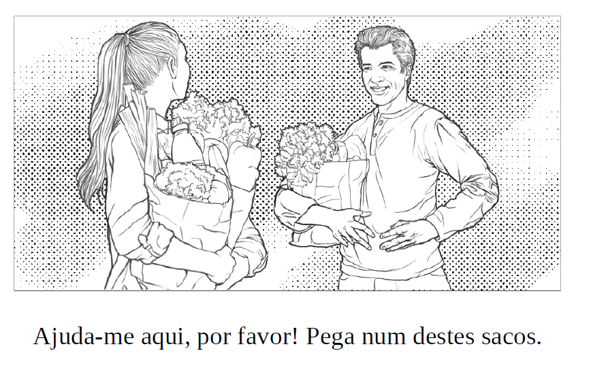
Lembra-te! Ricorda!
Nelle frasi affermative le congiugazione pronominale prevede il pronome dopo il verbo, unito a esso da un trattino.
Levanta-te! Alzati (ITA); Diverte-te! – Divertiti! (ITA)

Slide 18
Imperativo formação regular (afirmativa)
Formal vs. Informal
O tratamento informal é exatamente igual a 3ª pessoa do singular. (terza persona dell’ indicativo presente)
O tratamento formal apresenta algumas regras:
No singular (você, o senhor, a senhora) retira-se a terminação “o” da 1ª pessoa do singular e acrescenta-se “e” nos verbos terminados em –ar e acrescenta-se “a” nos verbos terminados em –er e –ir.
No plural (vocês, os senhores, as senhoras) acrescenta-se “em” nos v. terminados em –ar e “am” nos v. terminados em –er e -ir

Slide 19
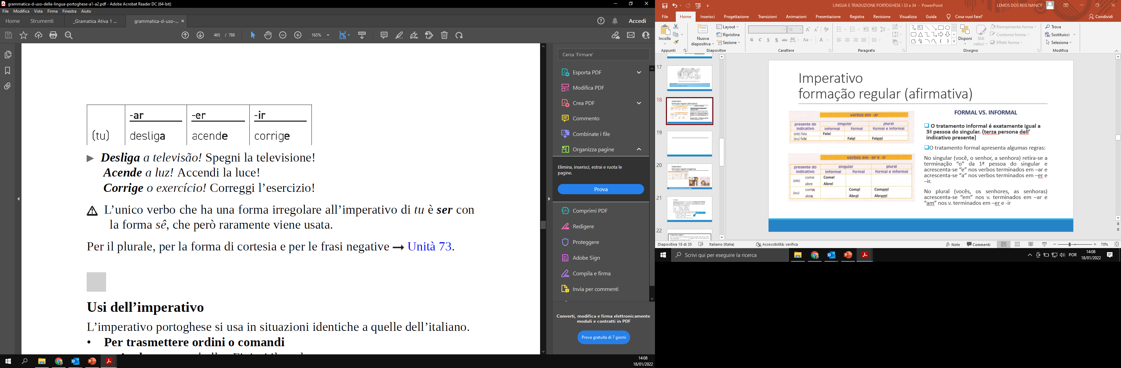

Slide 20
Imperativo formação regular (negativa)
Façam os exercícios do Imperativo do Livro Gramática Ativa

Slide 21
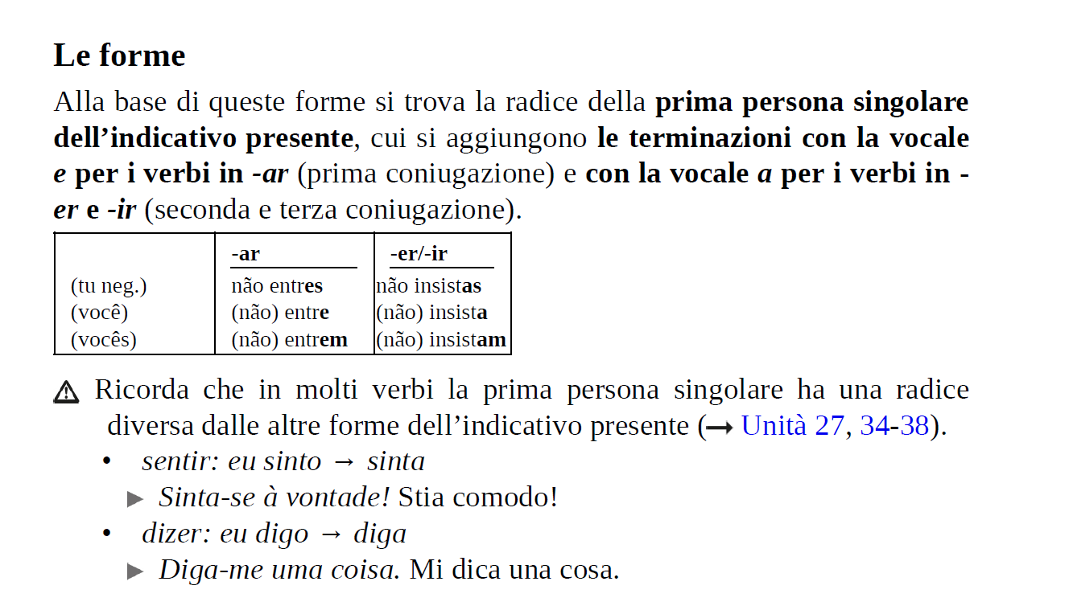
Repara!

Slide 22
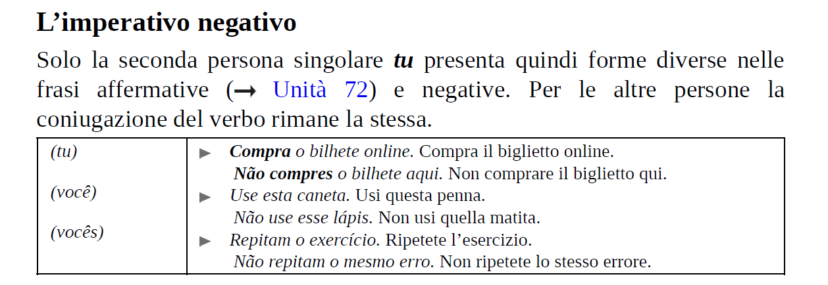

Slide 23
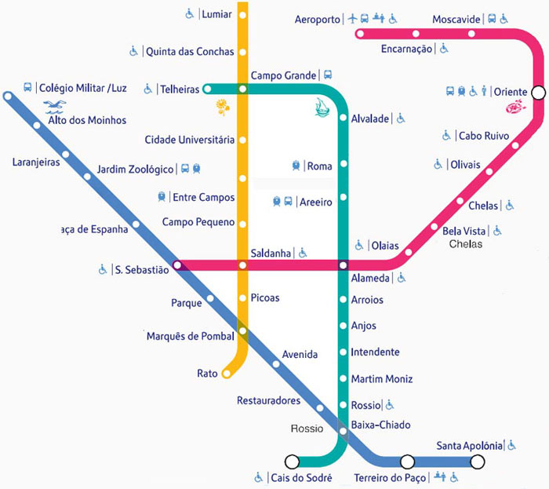
Imagine que está na estação de metro do Saldanha e alguém lhe pergunta como deve ir para o Parque das Nações.
Indique-lhe como ir para a estação do Oriente.
Pode usar os verbos:
APANHAR, MUDAR, SAIR.
Agora imagine que está no Rossio e precisa de ir para o Campo Grande.
Quantas vezes tem de mudar de metro.

Slide 24
Imperativo formação irregular
Façam os exercícios do Imperativo do Livro Gramática Ativa

Slide 25
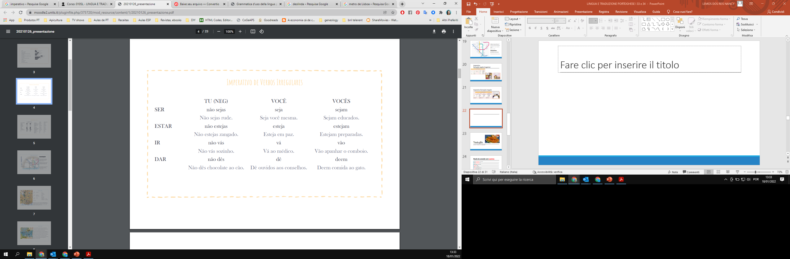
Imperativo dos verbos irregulares

Slide 26
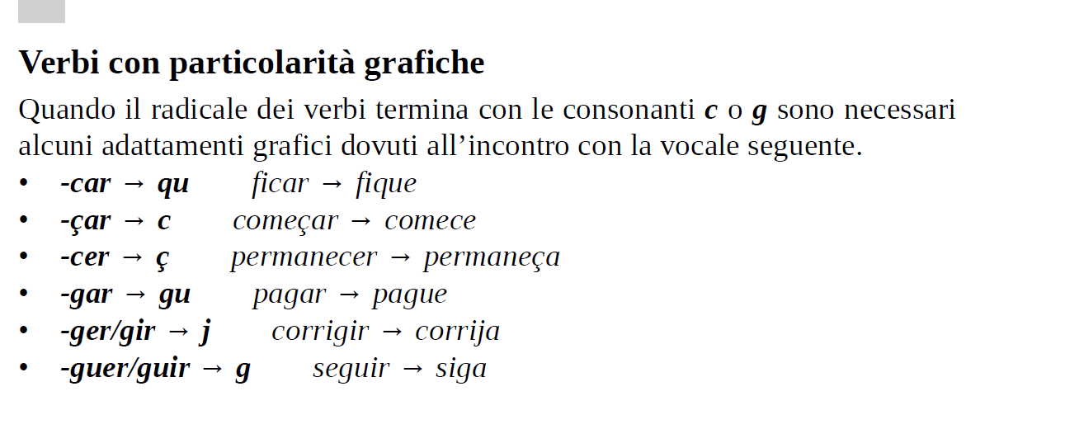

Slide 27
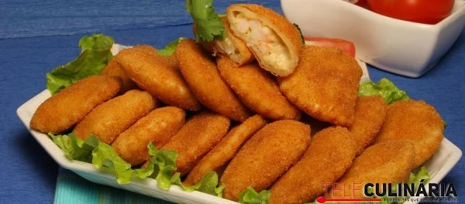
Tradução
Receita “Rissóis de CamaRãO”

Slide 28
Rissóis de camarão com coentros
TEMPO PREPARAÇÃO: 1 hr 30 mins ________________________________________________
TEMPO COZEDURA: 1 min _______________________________________________________
TEMPO TOTAL: 1 hr 31 mins ______________________________________________________
REFEIÇÃO: Peixes ______________________________________________________________
DOSES: 24 Unidades ____________________________________________________________
GRAU DE DIFICULDADE: Fácil _____________________________________________________
CUSTO DA REFEIÇÃO: Médio _____________________________________________________

Slide 29
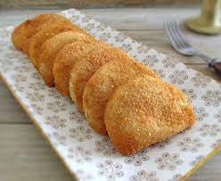
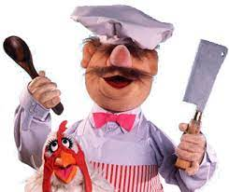
Clique aqui!!!
INGREDIENTES
Para o recheio:
500 g de miolo de camarão pequeno __________________________________
1 cebola grande ___________________________________________________
3 dentes de alho ___________________________________________________
2 colheres (sopa) de margarina _______________________________________
2 colheres (sopa) de farinha __________________________________________
1/2 pacote de sopa instantânea de marisco ______________________________
500 ml de água _____________________________________________________
Coentros q.b. ______________________________________________________
Noz-moscada q.b. ___________________________________________________
Sal e pimenta q.b. ___________________________________________________
Para a massa:
500 g de farinha ____________________________________________________
3 Ovos ____________________________________________________________
500 ml de água _____________________________________________________
1 casca de limão ____________________________________________________
1 pitada de sal ______________________________________________________
Farinha para polvilhar ________________________________________________
Pão ralado para passar _______________________________________________
Óleo para fritar _____________________________________________________
Sabias que…
“Os Muppets” em português são conhecidos como “Os Marretas”?

Slide 30
INSTRUÇÕES DE PREPARAÇÃO:
Comece pelo recheio: Coza o miolo de camarão em água temperada de sal, depois escorra-o e reserve-o. Dissolva o pó da sopa de marisco na água. Num tacho ao lume, derreta a margarina, junte a cebola e os alhos picados finamente e deixe refogar até que a cebola fique douradinha. Polvilhe com a farinha, mexendo sempre até envolver, regue depois com a mistura da sopa de marisco aos poucos e mexendo sempre até ficar sem grumos. Junte de seguida o miolo de camarão, tempere com noz-moscada, sal e pimenta, retire do lume, junte coentros picados, deite numa tigela e deixe arrefecer.
A massa: Leve um tacho ao lume com a água, a pitada de sal e a casca de limão até começar a ferver. Adicione a farinha em chuva e mexendo sempre até ficar uma bola homogénea. Retire do lume, coloque numa bancada, amasse e divida a massa em dois.
Estenda metade da massa, numa bancada polvilhada com farinha, até ficar fina. Disponha colheradas do recheio por cima, dobre a massa e corte-a com um corta massas ou com a ajuda de um copo. Repita a operação com a restante massa, passe depois os rissóis pelos ovos batidos e por pão ralado, frite-os em óleo até ficarem douradinhos, deixe-os escorrer e sirva-os.

Slide 31
T.P.C
ATENÇÃO:
Os T.P.C’s com data de entrega são obrigatórios e fazem parte da avaliação final do aluno. Não serão aceites entregas após a data concordada.
Os T.P.C’s aconselhados durante as aulas não são obrigatórios, mas são essenciais para melhorar a oralidade, a escrita e a compreensão da língua.

Slide 32
T.P.C
Data de entrega: 24/01/2021
1) Título da composição: “O que é que eu fiz durante as férias de natal”
O texto deve conter: Data completa por extenso, nome completo do aluno, título, utilizar os conhecimentos obtidos até agora.
O texto deverá ter entre 25 a 30 linhas
Entrega: Por e-mail ou escrito (legível e sem GOOGLE TRANSLATOR S.F. F)
2) Identificar os verbos Imperativo na letra da canção dos Deolinda “Um contra o outro”. O texto será corrigido na sala de aula na próxima semana.
Se faz favor!

Slide 33
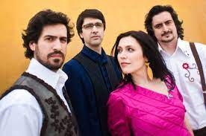
“Um contra o outro”
IMPERATIVO
https://www.youtube.com/watch?v=Qxv9s3PTIzY

Slide 34

Anda
Desliga o cabo
Que liga a vida
A esse jogo
Joga comigo
Um jogo novo
Com duas vidas
Um contra o outro
Já não basta esta luta contra o tempo
Este tempo que perdemos a tentar vencer alguém
Ao fim ao cabo
Que é dado como um ganho
Vai-se a ver desperdiçámos
Sem nada dar a ninguém
Anda
Faz uma pausa
Encosta o carro
Sai da corrida
Larga essa guerra
Que a tua meta
Está deste lado da tua vida
Muda de nível
Sai do estado invisível
Põe um modo compatível
Com a minha condição
Que a tua vida
É real e repetida
Dá-te mais que o impossível
Se me deres a tua mão
Sai de casa e vem comigo para a rua
Vem, que essa vida que tens
Por mais vidas que tu ganhes
É a tua que mais perde se não vens
Sai de casa e vem comigo para a rua
Vem, que essa vida que tens
Por mais vidas que tu ganhes
É a tua que mais perde se não vens
Anda
Mostra o que vales
Tu nesse jogo
Vales tão pouco
Troca de vício
Por outro novo
Que o desafio
É corpo a corpo
Escolhe a arma
A estratégia que não falha
O lado forte da batalha
Põe no máximo poder
Dou-te a vantagem
Tu com tudo
E eu sem nada
Que mesmo assim desarmada
Vou-te ensinar a perder
Sai de casa e vem comigo para a rua
Vem, que essa vida que tens
Por mais vidas que tu ganhes
É a tua que mais perde se não vens
Sai de casa e vem comigo para a rua
Vem, que essa vida que tens
Por mais vidas que tu ganhes
É a tua que mais perde se não vens

Slide 35

Até Segunda!
Comecem os estudos!
Para não ficarem com a matéria acumulada.

